Slide 1
“MULTIVERSIDAD LATINOAMERICANA”
CAMPUS: CULIACÁN NORTE.
Segundo semestre
Grupo: 201.
Asignatura: Ética y valores II
Docente: Alejandra Ma. Camacho Pérez.
Culiacán, Sinaloa Mayo del 2014.

Slide 2
BLOQUE 4. APLICA LAS DIMENSIONES
DE LA CONCIENCIA MORAL EN
DIFERENTES ÁMBITOS.
4.5.- IDENTIFICA LA
INTERIORIDAD Y LA AUTOCONCIENCIA.

Slide 3

El ser humano es objeto y sujeto. Objeto porque posee una masa corporal, una apariencia. Nos reconocemos entre otros a través de nuestro cuerpo y las características de éste: estatura, talla, tamaño de extremidades inferiores y superiores, color de piel, color de cabello, grosor de los labios, etc.

Slide 4

El sujeto está sujetado a los otros porque es portador de una cultura. Tiene creencias, normas, representaciones, valores, etc.
Los hábitos son parte de esto: a qué hora despertar, y dormir, desayunar, almorzar, comer, cenar. Además, qué comer, con quiénes hacerlo, entre otras cosas. El ser humano no puede comprenderse sólo en su apariencia, su cuerpo, sino además en su subjetividad e interioridad. En otras palabras, la persona es cuerpo y pensamiento, exterioridad e interioridad.

Slide 5
¿Belleza = cuerpo? ¿Belleza = pensamiento?
Habrá sujetos con una apariencia agradable, considerada por los cánones dominantes hermosa, sin embrago sus acciones, sus hábitos, sus sentimientos y valores pueden expresar deshonestidad, cinismo, avaricia.
Una persona poca agraciada físicamente puede tener una interioridad apreciada por la gran mayoría de sus asociados, porque demuestra responsabilidad, honradez, solidaridad y valores que enriquecen a los seres humanos con los que convive.

Slide 6

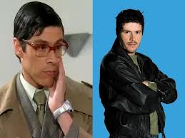
La interioridad, cuando se cultiva, permite mostrar la belleza de la persona. La apariencia es como una coraza, importante pero también vale el interior de la persona.

Slide 7
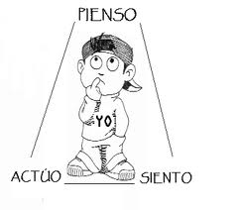
La autoconciencia, es la capacidad que tiene cada ser humano para dar la razón de lo que se ha sido y lo que se es, pero especialmente, reconocer sus actuaciones en los diversos escenarios en los que se participa día a día. Es identificar aquél momento en que hizo lo pertinente y cuándo lo impertinente, en qué momento se actuó de manera ordenada, centrada en lo esperado moral y legalmente y en qué momento se hizo lo contrario. La autoconciencia es la vigilancia interna que cada uno de nosotros debe emprender constantemente.

Slide 8
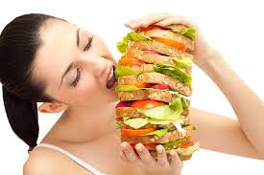

La autocomplacencia se opone a la autorreflexión o autoconciencia porque ésta puede ser sumamente severa, mientras que la primera justifica lo que se hace, lo que hizo y lo que hará.
La autoconciencia es lo que permite que seamos mejores personas y mejores ciudadanos, respetuosos de las reglas, las leyes y de los otros, independientemente de que éstos sean diferentes a uno.

